Slide 1
Research of Transcriptome Responses after Gamma-ray Irradiation Exposure in Japanese Medaka (Oryzias latipes)
トランスクリプトーム解析によるメダカにおけるガンマ線被ばくの生物影響の研究
Laboratory of Genome Stability
Student ID: 47-197351
LI DUOLIN
Notes:
動物生殖システム分野の り たりん です。
「トランスクリプトーム解析によるメダカにおけるガンマ線被ばくの生物影響の研究」というタイトルで発表いたします。

Slide 2

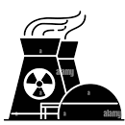

Introduction
Applications and Effects of Radiation
Effects of Acute High-Dose Radiation:
- DNA Double strand break
- ROS oxidative stress
- Cell death and apoptosis
- Acute Tissue and Cell damages
Effects of Low-Dose/Low-Dose-Rate Radiation:
- Chronic inflammation
- Bystander effect
- Slight, but accumulated mutations and damages
Applications of Radiation:
Warries:
- Occupational Exposure
- Radiation Pollution
Radiotherapy
Medical testing
Nuclear Power Plant
Less understood and limited researches
Notes:
現代社会では、放射線は 医療診断、がん治療、原子力発電など多くの分野に利用されています。
しかし、放射線の利用においては、放射能の安全性、特に放射線被ばくによる生物影響の評価と管理が重要となります。
高線量（こうせんりょう）急性照射によってDNA二重鎖が切断され、またROSによる酸化ストレスによって細胞にダメージが与えられると、アポトーシスなどの細胞死が引き起こされて組織は損傷します。
一方、低線量放射線の慢性被ばくの生物影響は、慢性的な炎症など致死的ではない反面、影響が累積（るいせき）することが特徴です。
放射線の高線量被ばくの生物影響に比較すると、放射線の低線量率慢性被ばくの生物影響についての理解と研究はまだ限られています。

Slide 3

Introduction
Japanese Medaka (Oryzias latipes)
High Sensitivity of Medaka Testes:
- Gamma-ray induces cessation of type B spermatogonia proliferation and promotes meiosis and spermiogenesis in medala (Kuwahara et al., 2003)
- Only stem-like spermatogonia (type A) have DNA repair capability, but all the other differentiated spermatogenic cells (type B spermatogonia and later) do not
Characteristics:
- Small freshwater fish
- Easy to breed and experiment in the lab
Advantages in Radiation Biology Research:
- Non-mammal vertebrate model animal in environmental and radiation biology for decades
- Suitable for systemic level gene expression analyses
p53 Deficiency and Radiation-Induced Testis-Ova:
- Male medaka with p53 deficiency produce testis-ova under gamma-ray exposure
- Suggests different roles of p53 in germ cell sexual determination among teleost
Notes:
本研究では、近交系メダカである Hd-rR 系統を使いました。メダカは、哺乳類以外の実験動物として環境毒性学の分野や放射線生物分野で長く使われています。
特にメダカの精巣はガンマ線被ばくに対して高い感受性を持ち、先行研究によって、A型精原細胞から分化したB型精原細胞は、DNA修復能力を持たず、放射線照射によって増殖を停止して減数分裂に移行し（いこう）、精子形成が加速することが示されています。
さらに、放射線を被ばくしたｐ５３欠損メダカの精巣中に、卵細胞様の細胞、すなわち精巣卵が誘導されることが報告されています。
＊Role of p53 Gene:
- Major tumor suppressor gene
- Involved in cell cycle regulation and apoptosis

Slide 4
Introduction
Research Outline
Single-Cell RNA Sequencing:
- Performed on medaka testes one week after gamma-ray irradiation
- Aim to uncover molecular mechanisms behind irradiation-induced testis-ova differentiation
Whole-body and Tissue Scale RNA Sequencing:
- Elucidate systemic impacts of low-dose/low-dose-rate chronic irradiation on the whole-body transcriptome of inbred adult Medaka fish
- Also focus on tissues with varying radiation sensitivity (testes, ovary and intestine)
Notes:
そこで、本研究には、大きく２つの目的があります。
一つ目は、メダカ精巣に着目し、single cell RNA seq技術を用いて、ガンマ線がメダカ精子形成に与える影響と、ガンマ線による精巣卵の誘導の分子メカニズムの解明です。
二つ目は、低線量率放射線被ばくにおける、メダカの組織レベル、および全身レベルでの応答を解明することを目指しました。

Slide 5
Part One.
Single Cell RNA-seq of Medaka Testis
Part Two.
RNA-seq of medaka after low dose/dose rate irradiation

Slide 6
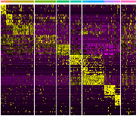
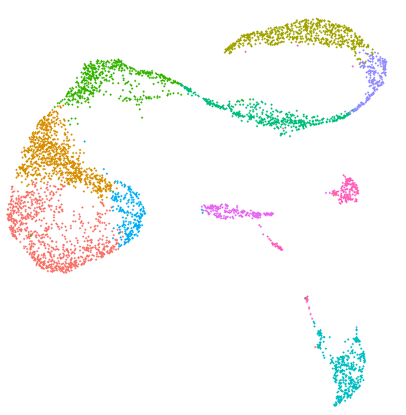


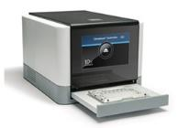





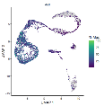
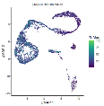
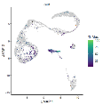
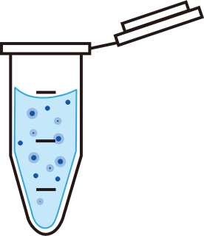

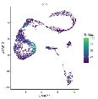
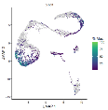


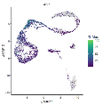
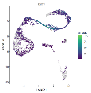


Materials and Methods
Irradiation
Sample Preparation
ScRNA-seq
ScRNA-seq Analysis
Euthanized
Cs¹³⁷, 0.5 Gy
Testis
Single cell RNA sequence
Cell Suspension
Increasing spermatogonia cell proportion in cell suspension
1 week
Cell Ranger for data processing
Percoll Density Gradient
Cell Suspension
Notes:
#動画あり
メダカ成魚に線量0.5Gyのガンマ線を急性的に照射し、その後通常状態で一週間飼育しました。
メダカを安楽死させた後、精巣を単離し、パーコール グラディエント法を用いて精巣の細胞を密度によって遠心分画（ぶんかく）し、精原細胞を濃縮しました。
回収した細胞を、１０X社のプロトコールに従って、single cell RNA シークエンシングを行いました。
10XのCellRangerで生データからリード数を計算し、R 環境でさらに解析を行いました。

Slide 7
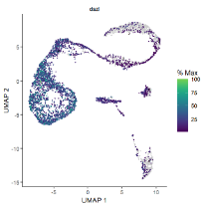

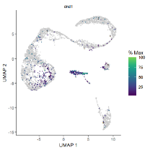
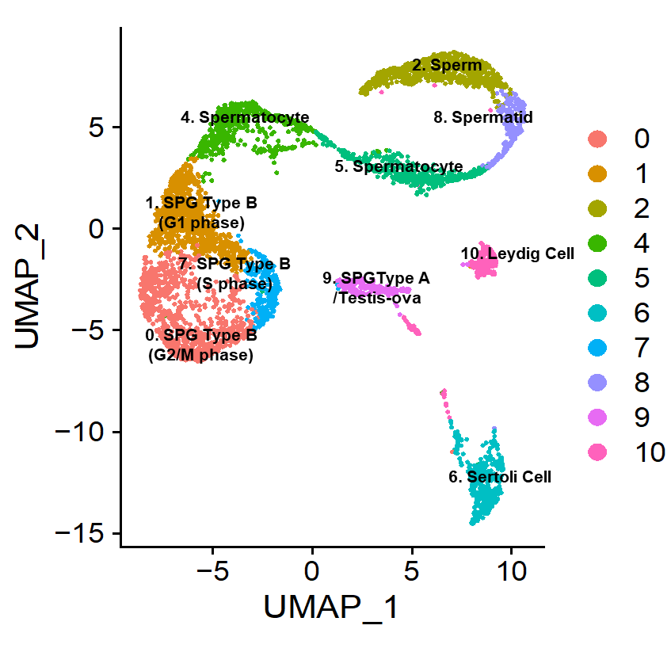
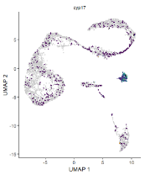

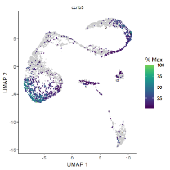
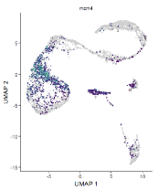
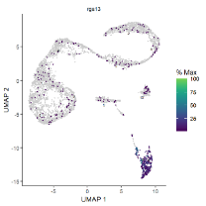

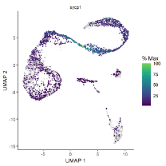
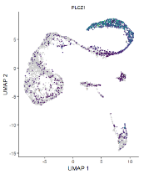
Results
Spermatogonia
dazl
ddx4(vasa)
dnd1
ScRNA-seq analysis of spermatogenesis in medaka
Most of the spermatogenetic clusters were contiguous to others, reflecting that the process of spermatogenesis proceeds continuously.
Leydig Cell
Mitotic Cell Cycle
cyp17
pcna (S)
ccnb3 (G2/M)
mcm4 (G1)
Sertoli Cell
Spermatocyte
Spermatid/Sperm
rgs13
dmc1
sycp1
plcz1
Hd-rR
Notes:
#動画あり
野生型のメダカ精巣のシングルセルシークエンスデータを解析した結果、
既に知られているマーカー遺伝子の発現をもとに、クラスターされた各細胞群が精子形成のどの段階の細胞群に該当（がいとう）するか特定しました。
得られたクラスターのほとんどが他のクラスターと位置的に連続しており、これは精子形成が精巣内で連続して進行することを反映（はんえい）しているものと考えられます。

Slide 8
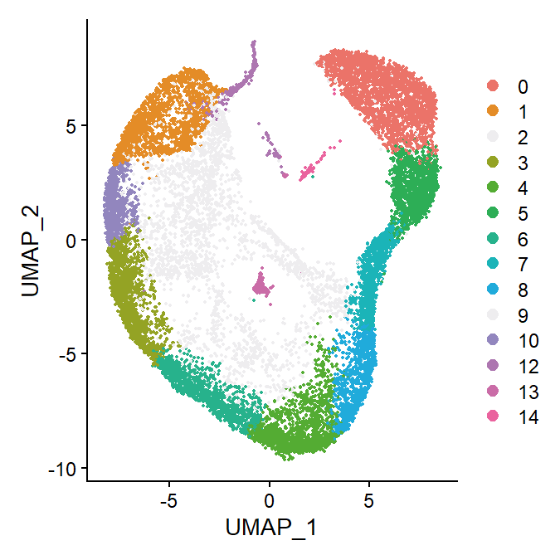
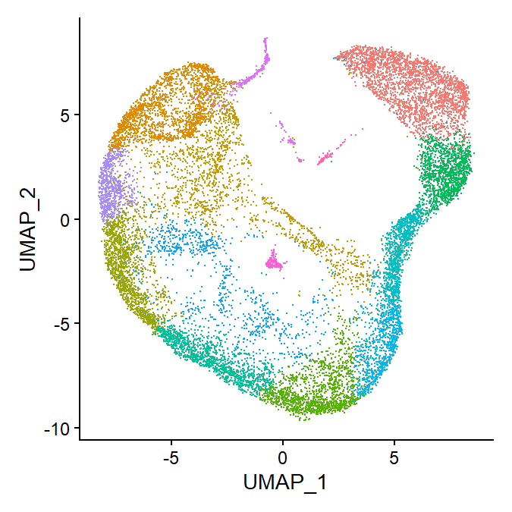
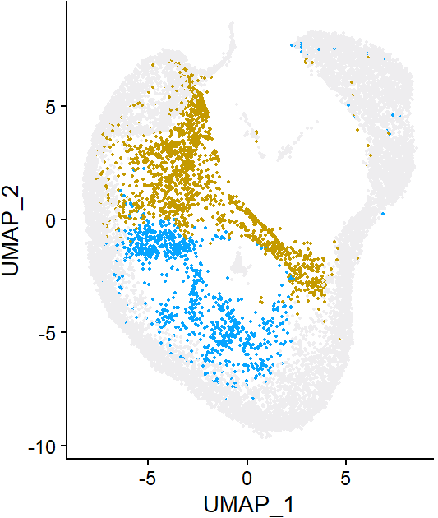
Results
ScRNA-seq analysis of wild-type irradiated medaka testis
Similar testicular cell types and distribution was identified in irradiated Hd-rR medaka testis.
Hd-rR, irradiated
SPG A
SPG B
Sperm
Sertoli
Spermatid
Leydig
2 clusters were found connecting type B spermatogonia, spermatocytes and sperms, which are not observed in non-irradiated wild-type dataset.
Spermatocyte
Notes:
0.5Gy のガンマ線を照射して１週間後の野生型メダカ精巣も同様に解析しました。
照射していない精巣の細胞群とほぼ同じように細胞群がクラスタリングされ、位置的（いちてき）な分布（ぶんぷ）もほぼ同様でした。
しかし、右下の図に示すように、照射していない精巣では見られなかった２個の新規なクラスターを見出しました。これらの細胞群は、連続的に進行していた精子形成の正規のプロセスから離れ、ショートカットして精子に分化している様に見えました。

Slide 9
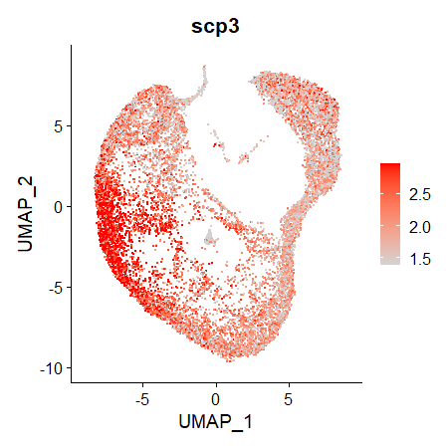
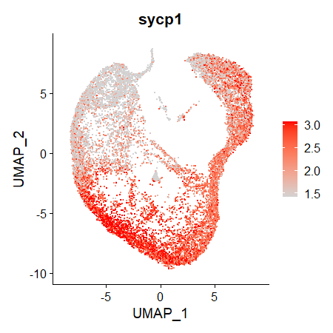
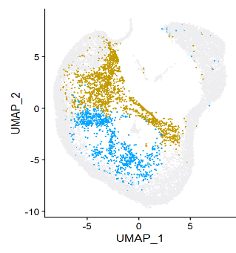
Results
Expression profile of novel clusters
Meiosis Marker
Hd-rR, irradiated
Notes:
これら新規な２個のクラスターの細胞群における遺伝子発現パターンをさらに詳しく調べたところ、減数分裂している精母細胞と同じく、減数分裂のマーカー遺伝子、ｓｃｐ３、ｓｙｃｐ１の発現が確認できました。

Slide 10
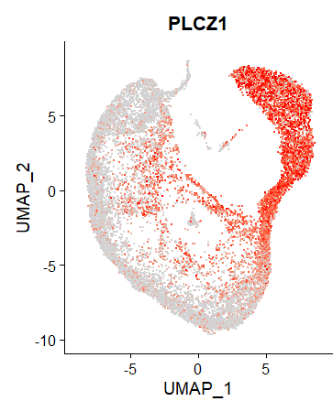
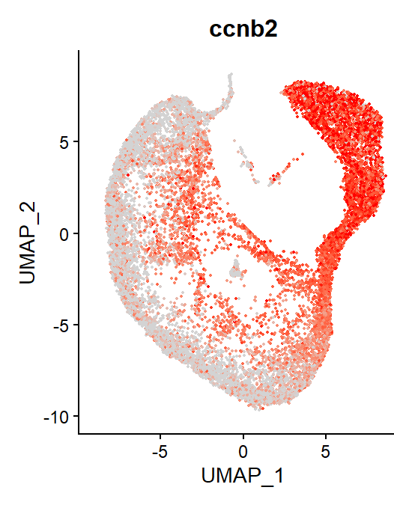
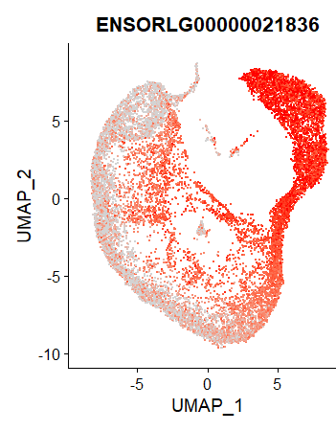



Results
Expression profile of novel clusters
Spermiogenesis Markers
(spatcl1)
Hd-rR, irradiated
Novel clusters might be cells in accelerated meiosis and spermiogenesis induced by irradiation
Notes:
さらに、精子完成（spermiogenesis）の段階である精細胞と精子のマーカー遺伝子であるPLCZ1,ccnb2などの発現がこれらの細胞群において確認できました。
この結果から、ガンマ線照射した精巣において新たに出現したこれらの細胞群は、放射線被ばくによって精子完成が加速される、という先行研究において組織学的に見出だされていた現象を、トランスクリプトームから確認できたものと考えられます。

Slide 11
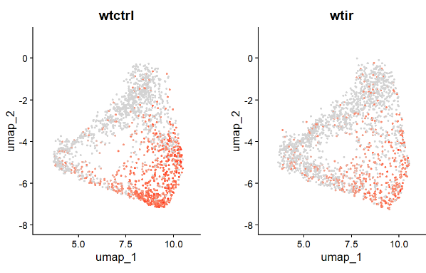
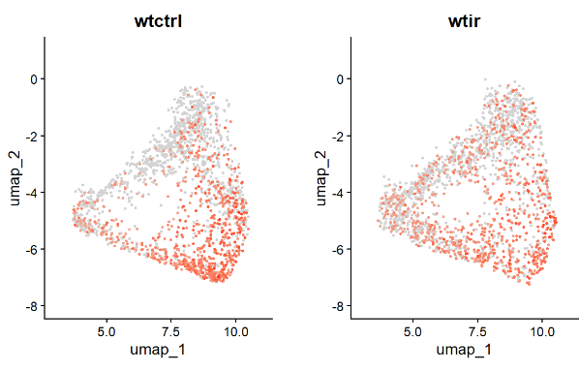
Results
Spermatogonia stop proliferation and rush into meiosis and spermiogenesis after gamma-ray irradiation
ccnb3
ccnb1
Hd-rR
Hd-rR, irradiated
Hd-rR
Hd-rR, irradiated
Integrated, SPG B subset
Compared to non-irradiated group, expression of G2/M phase marker (ccnb1, ccnb3) reduced in type B spermatogonia, which clearly shows that a cessation of mitotic cell division of type B spermatogonia after gamma-ray irradiation.
Notes:
続いて、精子形成の被ばく影響について、より詳しく検討するために、照射、非照射の野生型である Hd-rR の精巣のデータとp53をノックアウトしたHd-rR の精巣、以上４つのシングルセル トランスクリプトームデータを統合して再度（さいど）クラスタリングを行いました。
そして、ガンマ線を照射した精巣と照射していない精巣の間で Differentially expressed genes DEGを抽出しました。
B型精原細胞では、ccnb３、ccnb１などのG2/M期マーカーである遺伝子の発現が、ガンマ線の照射によって抑制されていることを確認しました。
この結果は、ガンマ線の照射によって、B型精原細胞において体細胞分裂が抑制されてB型精原細胞の増殖が停止していることを示しています。

Slide 12
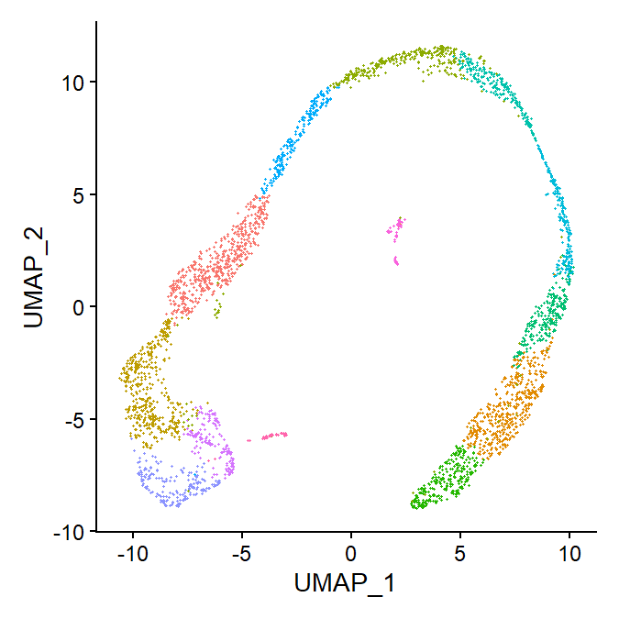
Results
Spermatogenesis is not significantly affected by p53 deficiency.
Hd-rR， control
p53-/-， control
Spermatocyte
Leydig
UMAP_1
Sertoli
SPG B
Sperm
SPG A
UMAP_1
Testicular cell types and their distribution in Hd-rR and p53-/- medaka were identical
Notes:
次に、Ｐ５３ノックアウトメダカの精巣のデータセットと野生型である Hd-rR メダカの精巣を比較しました。
その結果、予想と反して、精子形成の細胞の種類と分布は、ほぼ同じであり、p53遺伝子のノックアウトは精子形成に影響していないことが明らかとなりました。

Slide 13
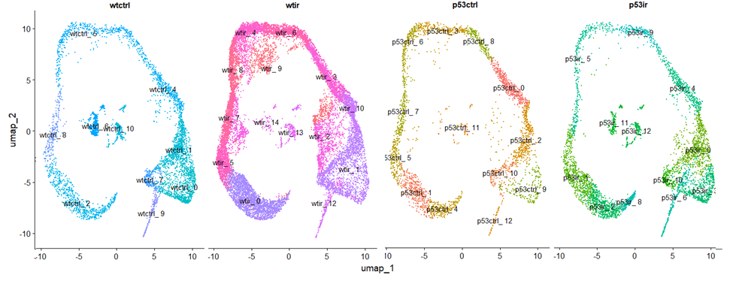
Results
Integration of medaka testis datasets
Hd-rR , control
Hd-rR, irradiated
p53-/-, control
p53-/-, irradiated
Notes:
そこで、ガンマ線を照射したHd-rR、Ｐ５３ノックアウトメダカの精巣のデータを加えて、４つ全てのデータセットを統合してクラスタリングをやり直して、ガンマ線が精子形成のプロセスに与える影響を検討しました。

Slide 14
Results
Gamma-ray accelerated meiosis with a p53 gene dependency.
Hd-rR , control
Hd-rR, irradiated
p53-/-, control
p53-/-, irradiated
Accelerating clusters only observed in irradiated Hd-rR sample
Notes:
その結果、ガンマ線を照射した野生型メダカの精巣において確認された新規細胞群、すなわち通常の精子形成（spermatogenesis）をスキップして、減数分裂および精子完成（spermiogenesis）に移行している細胞群は、ガンマ線を照射したｐ５３ノックアウトメダカの精巣においては見だされませんでした。
この結果から、ガンマ線被ばくによる減数分裂と精子完成の加速にはｐ５３が必須であることが強く示唆されました。

Slide 15
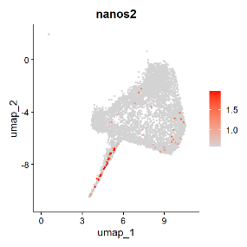
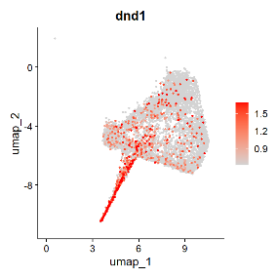
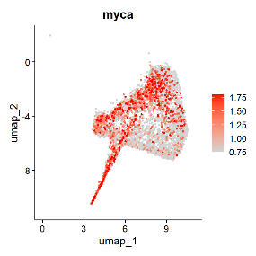
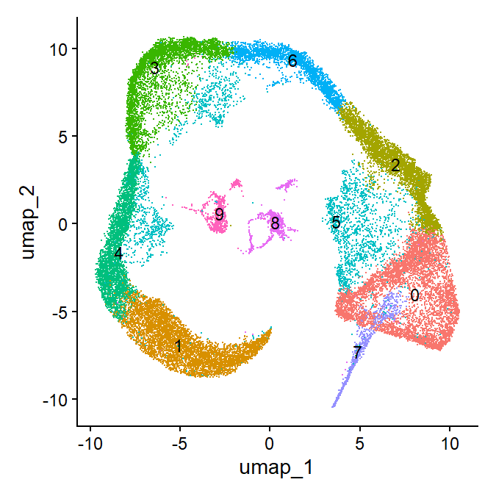
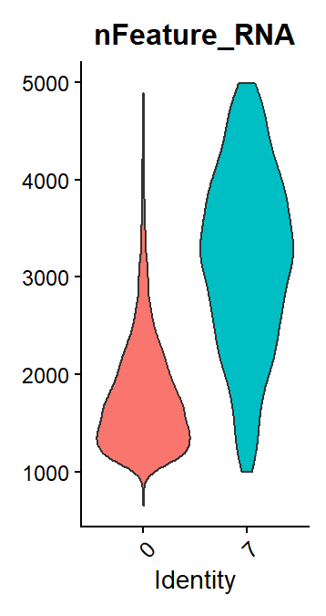
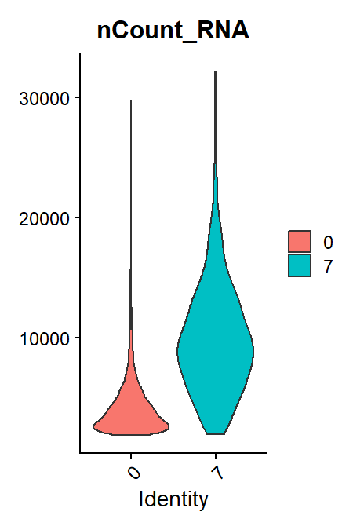
Results
Expression of type A spermatogonia (Compare to type B spermatogonia)
Integrated, SPG A and B subset
More genes and higher expression level in type A SPG than in type B SPG
Type B SPG
Type B SPG
Type A SPG
Type A SPG
Notes:
続いて、B型精原細胞よりも分化が早い段階にあるA型精原細胞の遺伝子発現パターンを検討しました。
メダカのA型精原細胞のマーカー遺伝子として報告されている nanos2 の発現を検索した結果、B型精原細胞と連続するこのクラスターに nanos2 の発現を確認しました。
また、A型精原細胞のクラスターではdnd1 が強く発現していました。
Dnd1は、zebrafishやマウス精原細胞において発現が報告されており、始原（しげん）生殖細胞が多能性を維持するうえで重要な遺伝子であるとされています。
増殖因子であるＭｙｃは、多くの遺伝子発現を制御し、細胞死、増殖など多様な細胞活動において機能しています。
Myc遺伝子 もA型精原細胞でおいて強く発現しており、これらの知見（ちけん）は、これらの遺伝子を特異的に発現しているこのクラスターが、A型精原細胞のクラスターであることを示唆（しさ）しました。
さらに、A型精原細胞はB型精原細胞より多様（たよう）な遺伝子を発現しており、A型からB型に分化する際に、多数の遺伝子の発現が抑制されることを示しています。
#The DND microRNA-mediated repression inhibitor 1 (DND1) is the human homolog of dead end (dnd), a conserved RNA binding protein (RBP) that plays an important role in survival and maintenance of primordial germ cells (PGCs) and the development of the male germline. Found in zebrafish and mouse.
#Myca, plays a role in cell cycle progression, apoptosis and cellular transformation.

Slide 16
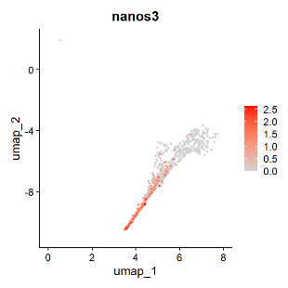
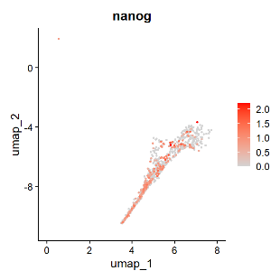
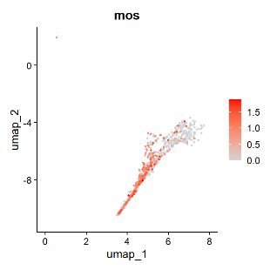
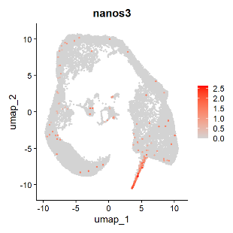
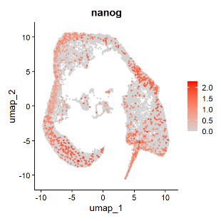
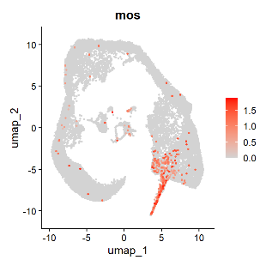
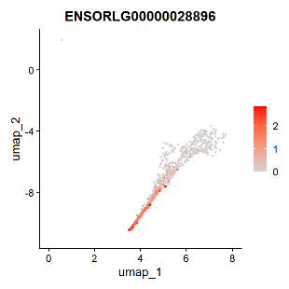
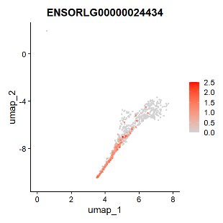
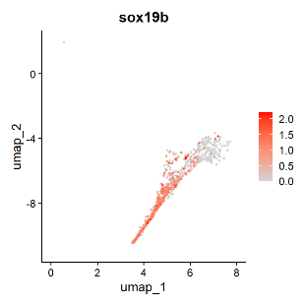
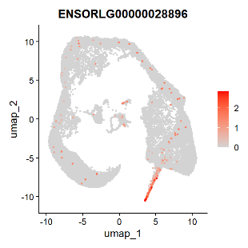


Results
Testis-ova constantly differentiating from type A spermatogonia
Integrated
Integrated, SPG A subset
Ova specific marker, which used as testis-ova marker, expressed in part of SPG type A cluster
(nobox)
(h1f8; h1foo)
Notes:
＃動画あり
本研究はその目的の一つとして、ガンマ線による精巣卵の誘導の分子メカニズムの解明を目標としていました。
最後に、精巣卵のクラスターを特定するために、卵細胞に特異的な遺伝子の発現を検索しました。
その結果、卵細胞に特異的に発現する
nanos3、nanog、mos 、nobox、h1foo（エイチ ワン フー）の発現が A型精原細胞のクラスターに限定（げんてい）し、さらに
A型精原細胞のクラスターがB型精原細胞のクラスターと接続している部分と反対側（はんたいがわ）で、卵マーカーが特異的に強く発現していることを発見（はっけん）しました。
この結果は、A型精原細胞から精巣卵が分化していることを強く示唆します。

Slide 17

Results
Testis-ova constantly differentiating from type A spermatogonia
Integrated, SPG A subset
Hd-rR , control
Hd-rR, irradiated
p53-/-, control
p53-/-, irradiated
Only expression of h1f8 was showed; other testis-ova marker exhibit similar expression pattern.
All 4 datasets express testis-ova marker in the end part of SPG A cluster, regardless p53 gene nor irradiation.
Notes:
さらに、
照射、非照射の野生型である Hd-rR の精巣のデータとp53をノックアウトしたHd-rR の精巣の
4つのデータセットを統合して解析したところ、
精巣卵と思われる細胞群の数、それらにおける卵特異的遺伝子の発現の程度は
p53遺伝子の有無（うむ）に、またガンマ線の照射の有無（うむ）に影響されていないことが明らかとなりました。
したがって、A型精原細胞の一部が、恒常的に（こうじょうてき）に精巣卵に分化しているものと考えられました。

Slide 18
Summary
Part One. Single Cell RNA-seq of Medaka Testis
Continuous process of spermatogenesis in medaka testis is confirmed by single cell RNA sequence;
Spermatogonia stop proliferation and rush into meiosis and spermiogenesis after gamma-ray irradiation ;
Spermatogenesis is not significantly affected by p53 deficiency;
Gamma-ray accelerated meiosis with a p53 gene dependency;
Testis-ova constantly differentiating from type A spermatogonia
Notes:
以上、まとめます。
本研究では、single cell RNAシーケンスを用いて、メダカ精巣において、精子形成の全てのプロセスをシングル セル トランスクリプトームのデータにしました。
そして、ガンマ線の照射により、B型精原細胞が増殖を停止し、すぐに減数分裂および精子完成に移行（いこう）することをトランスクリプトームで確認しました。
次に、p53遺伝子が欠損してもメダカの精子形成には大きな影響がないことを明らかにしました。
一方、ガンマ線の被ばくによる減数分裂および精子完成の加速にはp53遺伝子が必要であることが示されました。
最後に、メダカでは精巣卵が、恒常的（こうじょうてき）にA型精原細胞から分化していることを確認しました。

Slide 19
Part Two.
RNA-seq of medaka after low dose/dose rate irradiation
Part One.
Single Cell RNA-seq of Medaka Testis

Slide 20



Materials and Methods
Irradiation
Sample Preparation
RNA-seq Analysis
Euthanized
Euthanized
Cs¹³⁷, 100 mGy
NGS sequencing
X 6
X 3
1 week
Ovary
Intestine
Testis
At Kyoto Univ.
Analysis
Cell Suspension
Differential expressed genes (DEGs)
1 week
GO enrichment
KEGG pathway analysis
Extracted RNA
Notes:
実験方法を説明します。
京都（きょうと）大学放射線生物研究センターの低線量率ガンマ線照射装置を使用し、
7日間かけて、合計線量１００ｍGyのガンマ線を
メダカ成魚に照射し、その後新幹線で柏キャンパスに連れ帰り、さらに1週間、通常の状態で飼育しました。
その後、メダカを安楽死させ、腸、精巣、卵巣を単離（たんり）し、それらの臓器と全身からRNAを抽出しました。
RNAシーケンサーから得たraw dataを、MacOSで解析を行い、DEGを抽出しました。
さらに、DEGをアノテーションするため、GOとKEGG解析を行いました。

Slide 21
Results
Repair and regeneration take precedence over cell proliferation in intestine after ld/ldr irradiation
Table. KEGG pathway analysis of down-regulated DEGs from intestine after irradiation
Term | Count | PValue | Benjamini
Arginine and proline metabolism | 7 | 1.66E-03 | 1.57E-01
FoxO signaling pathway | 12 | 3.49E-03 | 1.57E-01
Cysteine and methionine metabolism | 7 | 3.96E-03 | 1.57E-01
Glycine, serine and threonine metabolism | 6 | 5.86E-03 | 1.63E-01
p53 signaling pathway | 8 | 6.85E-03 | 1.63E-01
Cell cycle | 11 | 9.03E-03 | 1.79E-01
Metabolic pathways | 55 | 1.74E-02 | 2.75E-01
Steroid biosynthesis | 4 | 1.85E-02 | 2.75E-01
Neuroactive ligand-receptor interaction | 20 | 4.48E-02 | 5.93E-01
Glycerolipid metabolism | 5 | 9.16E-02 | 1.00E+00
Table. KEGG pathway analysis of up-regulated DEGs from intestine after irradiation
Term | Count | PValue | Benjamini
DNA replication | 19 | 2.81E-20 | 3.49E-18
Homologous recombination | 10 | 2.86E-07 | 1.77E-05
Mismatch repair | 8 | 6.75E-07 | 2.79E-05
Nucleotide excision repair | 9 | 6.03E-05 | 1.87E-03
Fanconi anemia pathway | 8 | 2.06E-04 | 5.11E-03
Cell cycle | 14 | 2.69E-04 | 5.56E-03
Base excision repair | 7 | 9.91E-04 | 1.76E-02
Glyoxylate and dicarboxylate metabolism | 4 | 5.69E-02 | 8.12E-01
Pyrimidine metabolism | 5 | 6.52E-02 | 8.12E-01
Fatty acid biosynthesis | 3 | 8.07E-02 | 8.12E-01
Peroxisome | 6 | 8.35E-02 | 8.12E-01
Purine metabolism | 8 | 9.34E-02 | 8.12E-01
Nucleotide metabolism | 6 | 9.51E-02 | 8.12E-01
Alanine, aspartate and glutamate metabolism | 4 | 9.55E-02 | 8.12E-01
Lysine degradation | 5 | 9.89E-02 | 8.12E-01
(G2/M; cyclin A/B;CDK1)
(S; cyclin E)
Up-regulation：G1 and S phase
Down-regulation in G2 and M phase
Under repairing and regeneration to maintain function but delay division until necessary.
Notes:
100 m Gy のガンマ線を一週間かけて照射したメダカ成魚の腸では、G1期およびS期の細胞が増加し、G2期およびM期の細胞が減少していることが示されました。
これは、隠窩cystにおける幹細胞の細胞周期が停止し、修復および再生が促進していることを示唆しています。
先行研究による組織学的な検討においては、腸の組織像には明瞭な影響がなかったことから、低線量率ガンマ線の慢性被ばくにより幹細胞の細胞周期の抑制は起きていないと考えられていましたが、本研究でのトランスクリプトーム解析によって、やはり影響があったことがはじめて明らかにできました。

Slide 22
Results
Reduction in reproductive activities in testis after ld/ldr irradiation
In contrast in testis, structural constituent of ribosome （MF），translation（BP）， ribosome (CC) and mitochondrion(CC) exhibited the extremely low p values in down-regulated GO list, which suggests that ribosome biogenesis and translation were significantly down-regulated after the irradiation in the testis. This finding also suggests that type B spermatogonia stopped proliferation, and that meiosis and spermiogenesis was promoted after the irradiation, which has been reported by the previous histological studies and single-cell RNA-seq analysis in this study, presumably to discharge damaged spermatogenetic cells from the testis.
Notes:
精巣においては、発現が抑制されたDEGｓから、リボソーム（MF）、翻訳(ほんやく)（BP）、およびミトコンドリア（CC）が有意にenrichされました。
リボソームおよびミトコンドリアの機能抑制は、細胞分化を推進することが報告されています。
この結果は、放射線照射後にB型精原細胞の増殖が停止し、減数分裂および精子完成が促進されていることを示唆しています。
精巣においても、先行研究による組織学的（そしきがくてき）な検討においては、組織像に明瞭な影響がなかったのですが、やはり低線量率の被ばくであっても精子形成に影響があることが明らかになりました。

Slide 23
Results
Reduction in reproductive activities in ovary after ld/ldr irradiation
Reproductive activity reduced maybe due to oxidative stress and/or nutrition deficiency caused by low dose/dose rate irradiation.
Table. KEGG pathway analysis of down-regulated DEGs from ovary after irradiation
Term | Count | PValue | Benjamini
Metabolic pathways | 67 | 9.09E-13 | 1.03E-10
Steroid hormone biosynthesis | 8 | 2.07E-05 | 1.17E-03
Linoleic acid metabolism | 6 | 3.35E-05 | 1.26E-03
Starch and sucrose metabolism | 6 | 4.08E-04 | 1.15E-02
Retinol metabolism | 6 | 2.25E-03 | 5.09E-02
Drug metabolism - other enzymes | 6 | 5.32E-03 | 1.00E-01
Arachidonic acid metabolism | 6 | 6.41E-03 | 1.03E-01
Tryptophan metabolism | 5 | 9.16E-03 | 1.04E-01
Glycine, serine and threonine metabolism | 5 | 9.16E-03 | 1.04E-01
Ascorbate and aldarate metabolism | 4 | 9.22E-03 | 1.04E-01
Pentose and glucuronate interconversions | 4 | 1.25E-02 | 1.28E-01
beta-Alanine metabolism | 4 | 2.08E-02 | 1.83E-01
Porphyrin metabolism | 4 | 2.24E-02 | 1.83E-01
Cysteine and methionine metabolism | 5 | 2.27E-02 | 1.83E-01
Drug metabolism - cytochrome P450 | 4 | 3.15E-02 | 2.37E-01
Metabolism of xenobiotics by cytochrome P450 | 4 | 3.35E-02 | 2.37E-01
Glutathione metabolism | 5 | 3.77E-02 | 2.50E-01
Pantothenate and CoA biosynthesis | 3 | 4.02E-02 | 2.52E-01
Taurine and hypotaurine metabolism | 3 | 5.25E-02 | 3.12E-01
Biosynthesis of cofactors | 7 | 6.03E-02 | 3.22E-01
Steroid biosynthesis | 3 | 6.14E-02 | 3.22E-01
Amino sugar and nucleotide sugar metabolism | 4 | 6.27E-02 | 3.22E-01
alpha-Linolenic acid metabolism | 3 | 7.56E-02 | 3.71E-01
Peroxisome | 5 | 8.38E-02 | 3.94E-01
Carbon metabolism | 6 | 9.01E-02 | 4.07E-01
＊GAGs up-regulated; GAGs CS/DS play a role in ovulation, follicle development and oocyte maturation
Notes:
卵巣では、照射後にグリコサミノグリカンの合成および結合が少し上昇していましたが、卵細胞の成熟（せいじゅく）や排卵などの卵巣の機能との関連は不明であり、低線量率ガンマ線の被ばくによる生理的な影響を明らかにするのは至りませんでした。しかし、遺伝子発現パターンに有意な違いが認められた結果は、低線量率ガンマ線の被ばくがなんらかの影響を卵巣機能に与えている可能性が考えられます。
また、代謝、ステロイドホルモンの生合成（せいごうせい）、エストロン関連活動が抑制されました。
これらのGOは、卵巣における卵形成、卵成熟が抑制されていることを示唆しますので、低線量/低線量率の照射によってメスの生殖機能も抑制されている可能性があります。

Slide 24
Results
Whole-body RNA-seq analysis
430 up-regulated genes and 442 down-regulated genes were shared in both male and female DEGs after irradiation.
Notes:
続いて、全身でのDEGを、オスメス間（かん）で比較しました。
DEGｓのうち、４３０の遺伝子においてオスメス両方（りょうほう）で低線量率ガンマ線の被ばくによって発現が上がり、４４２の遺伝子でオスメスで共通して発現が下がりました。
これらの、オスメスで共通して発現が変化した遺伝子群について、さらにGOとKEGG解析を行いました。

Slide 25
Results
Lipid metabolic stress remains affected by ld/ldr irradiation at whole-body scale
Table. KEGG pathway analysis of up-regulated DEGs from whole-body after irradiation
Term | Count | PValue | Benjamini
Metabolic pathways | 140 | 5.44E-19 | 7.13E-17
PPAR signaling pathway | 20 | 4.85E-10 | 2.75E-08
Steroid biosynthesis | 12 | 6.29E-10 | 2.75E-08
Biosynthesis of unsaturated fatty acids | 14 | 7.50E-09 | 2.46E-07
Fatty acid metabolism | 16 | 4.74E-07 | 1.24E-05
alpha-Linolenic acid metabolism | 10 | 6.44E-07 | 1.41E-05
Steroid hormone biosynthesis | 12 | 4.50E-06 | 8.42E-05
Peroxisome | 16 | 8.00E-06 | 1.31E-04
Glycine, serine and threonine metabolism | 11 | 2.07E-05 | 3.01E-04
Tryptophan metabolism | 9 | 7.01E-04 | 9.18E-03
Linoleic acid metabolism | 6 | 1.95E-03 | 2.32E-02
Glyoxylate and dicarboxylate metabolism | 7 | 3.39E-03 | 3.70E-02
Carbon metabolism | 14 | 4.59E-03 | 4.62E-02
Phenylalanine metabolism | 5 | 6.33E-03 | 5.64E-02
Fatty acid elongation | 7 | 6.46E-03 | 5.64E-02
Phagosome | 15 | 7.31E-03 | 5.98E-02
Primary bile acid biosynthesis | 5 | 1.09E-02 | 7.90E-02
Terpenoid backbone biosynthesis | 5 | 1.09E-02 | 7.90E-02
Glycerophospholipid metabolism | 11 | 1.51E-02 | 1.04E-01
Biosynthesis of cofactors | 14 | 1.63E-02 | 1.07E-01
Tyrosine metabolism | 6 | 1.97E-02 | 1.21E-01
Amino sugar and nucleotide sugar metabolism | 7 | 2.12E-02 | 1.21E-01
Arachidonic acid metabolism | 8 | 2.26E-02 | 1.21E-01
Protein processing in endoplasmic reticulum | 15 | 2.29E-02 | 1.21E-01
Retinol metabolism | 7 | 2.31E-02 | 1.21E-01
One carbon pool by folate | 4 | 3.42E-02 | 1.73E-01
Drug metabolism - other enzymes | 7 | 5.33E-02 | 2.59E-01
Ether lipid metabolism | 6 | 5.83E-02 | 2.73E-01
Valine, leucine and isoleucine degradation | 6 | 6.65E-02 | 2.91E-01
Arginine and proline metabolism | 6 | 6.65E-02 | 2.91E-01
Ferroptosis | 6 | 7.54E-02 | 3.19E-01
Drug metabolism - cytochrome P450 | 5 | 8.29E-02 | 3.40E-01
Many lipid metabolism or lipid related biological process were enriched from up-regulated DEGs after irradiation.
Notes:
低線量率ガンマ線の被ばくによって発現が上昇した遺伝子群において、代謝関連、特に脂質代謝に関連するGOが
pick upされました。

Slide 26



Results
Lipid metabolic stress remains affected by ld/ldr irradiation at whole-body scale
Fatty Acid metabolism
Terpenoid backbone Biosynthesis
Steroid Biosynthesis
Steroid Biosynthesis
Notes:
KEGG解析の結果からも、脂質代謝やsteroid合成の活性化を見られています。
低線量率放射線の慢性被ばくにより、脂質代謝が上昇した理由について,
一つ目は、放射線被ばくによって、生体内のROSレベルが上がり、脂質、特に不飽和脂肪酸を酸化され、脂質で構成される生物膜やsteroidはその影響で機能が損傷されることを推測される。
また、毒性がある過酸化脂質がたくさんの現れ、さらに細胞に損傷を与え続ける。
そのために、脂質合成を活性化されると推測されました。
二つ目は、脂質合成とROSを還元には、NADPH, acetyl-CoA(アセチルコエー)とエネルギーを消費され、そのために、脂質の分解も活性化されたと考えられる。

Slide 27

Summary
Part Two. RNA-seq of medaka after low dose/dose rate irradiation
Notes:
低線量放射線の被ばくの1週間後、メダカの腸では幹細胞の細胞周期がG2/M期で止まっており、幹細胞のDNA修復が増殖よりも優先されていることが明らかになりました。
精巣、卵巣ともに、低線量放射線被ばくによって生殖機能が低下するように遺伝子発現が影響を受けていることを明らかにしました
特に、精巣においては、先行研究の結果と一致（いっち）して、B型精原細胞の増殖停止と精子完成の加速を確認できました
全身における反応として、脂質代謝とステロイドホルモン代謝が低線量放射線被ばくによって攪乱（かくらん）されることを確認できました。
以上です。ありがとうございました。

Slide 28
Acknowledgement
First and foremost, I would like to express my deepest gratitude to my supervisor, Professor Oda, for his unwavering support and invaluable guidance throughout my research. I am also immensely grateful to my second supervisor, Professor Mitani, who continued to offer his wisdom and encouragement.
I would like to extend my heartfelt thanks to Doctor Yasuda, who collaborated with me on my previous projects. Your cooperation and expertise were crucial to the success of this work.
I am particularly thankful to Doctor Nagata and Nakazawa for their insightful guidance and significant contributions to the previous research. I also want to acknowledge the support of my classmates, who assisted me with the transportation and care of the fish used in the experiments.
I am deeply appreciative of the support provided by Kyoto University, which was instrumental in the execution of my experimental projects.
Last but certainly not least, I wish to express my profound gratitude to all medaka sacrifices for my studies, whose sacrifices were essential for the advancement of this research.
Thank you for listening.
Notes:
本日の発表は以上になります、ご清聴ありがとうございました。

Slide 29



Appendix
Novel markers found in type A spermatogonia

Slide 30


Appendix
Testis-ova constantly differentiating from type A spermatogonia
Notes:
Nanog,28896,24434

Slide 31

Appendix
P21 is not expressed in any dataset.
P21 is not expressed in any dataset.

Slide 32
Results
Calcium transportation remains affected by ld/ldr irradiation at whole-body scale
Table. KEGG pathway analysis of down-regulated DEGs from whole-body after irradiation
Term | Count | PValue | Benjamini
MAPK signaling pathway | 23 | 2.67E-03 | 3.04E-01
Biosynthesis of amino acids | 8 | 1.23E-02 | 6.89E-01
Arginine and proline metabolism | 6 | 1.81E-02 | 6.89E-01
Neuroactive ligand-receptor interaction | 24 | 2.61E-02 | 7.43E-01
Wnt signaling pathway | 12 | 4.92E-02 | 1.00E+00
Glycosaminoglycan biosynthesis - heparan sulfate / heparin | 4 | 6.15E-02 | 1.00E+00
Efferocytosis | 11 | 7.81E-02 | 1.00E+00
ECM-receptor interaction | 7 | 8.10E-02 | 1.00E+00
Calcium signaling pathway | 16 | 9.61E-02 | 1.00E+00
Cell activities was down regulated after ld/ldr irradiation.

Slide 33

Results
Calcium transportation remains affected by ld/ldr irradiation at whole-body scale
Table. KEGG pathway analysis of down-regulated DEGs from whole-body after irradiation
Term | Count | PValue | Benjamini
MAPK signaling pathway | 23 | 2.67E-03 | 3.04E-01
Biosynthesis of amino acids | 8 | 1.23E-02 | 6.89E-01
Arginine and proline metabolism | 6 | 1.81E-02 | 6.89E-01
Neuroactive ligand-receptor interaction | 24 | 2.61E-02 | 7.43E-01
Wnt signaling pathway | 12 | 4.92E-02 | 1.00E+00
Glycosaminoglycan biosynthesis - heparan sulfate / heparin | 4 | 6.15E-02 | 1.00E+00
Efferocytosis | 11 | 7.81E-02 | 1.00E+00
ECM-receptor interaction | 7 | 8.10E-02 | 1.00E+00
Calcium signaling pathway | 16 | 9.61E-02 | 1.00E+00
Cell activities was down regulated after ld/ldr irradiation.
Notes:
また、照射後に発現が抑制された遺伝子群からは、ＭＡＰＫ、ＷＮＴシグナルpathway、およびカルシウム制御に関連するpathwayが
pick upされました。

